Slide 1
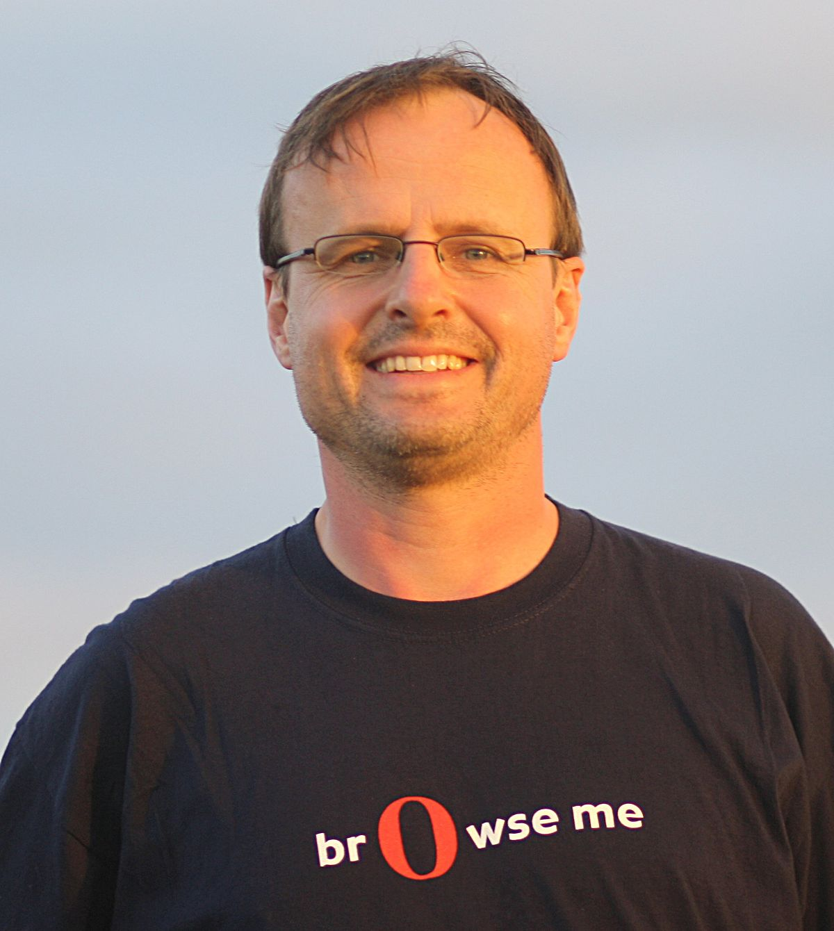
Hakon Wium Lie

Slide 2


Slide 3
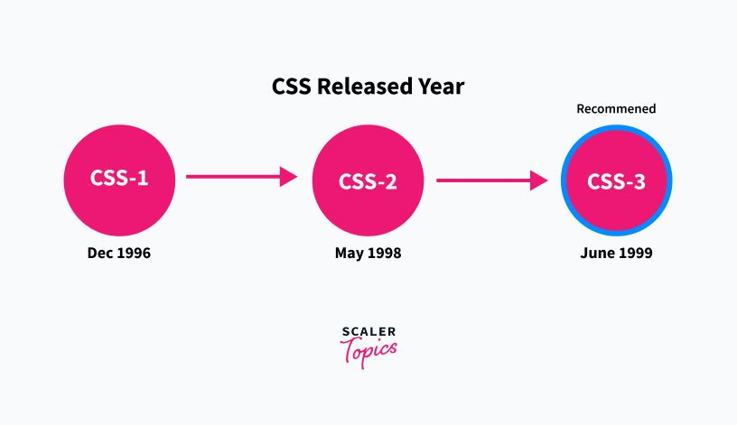

Slide 4
<style></style>

Slide 5
teg_atı { color:blue; }

